Slide 1




Научна Конференция „Море“
Tema: Представяне на проекти от Технически университет – Варна
доц. Ангел Маринов, Технически Университет Варна
https://www1.tu-varna.bg/tu-varna/

Slide 2


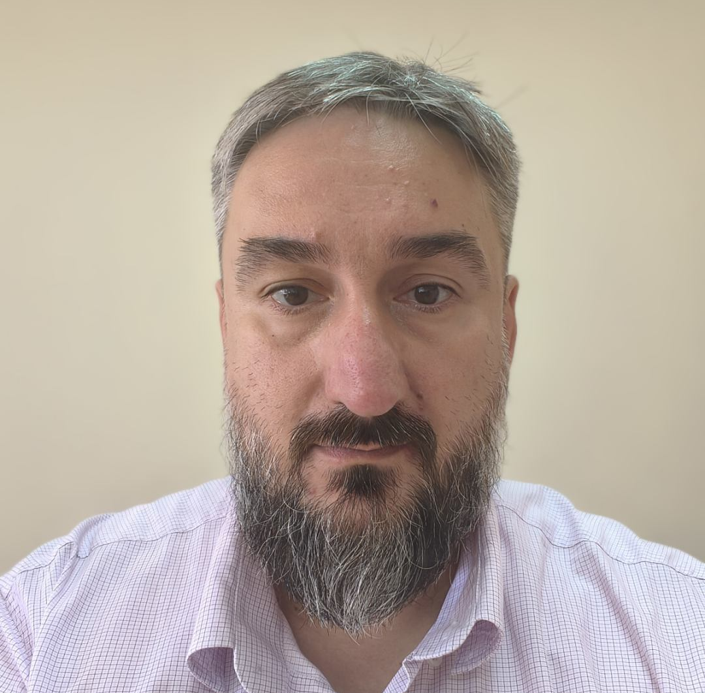


Представяне на проекти от Технически университет – Варна
доц. Ангел Маринов
Заместник-декан Факултет По Изчислителна Техника И Автоматизация
Технически Университет Варна
https://www1.tu-varna.bg/tu-varna/

Slide 3
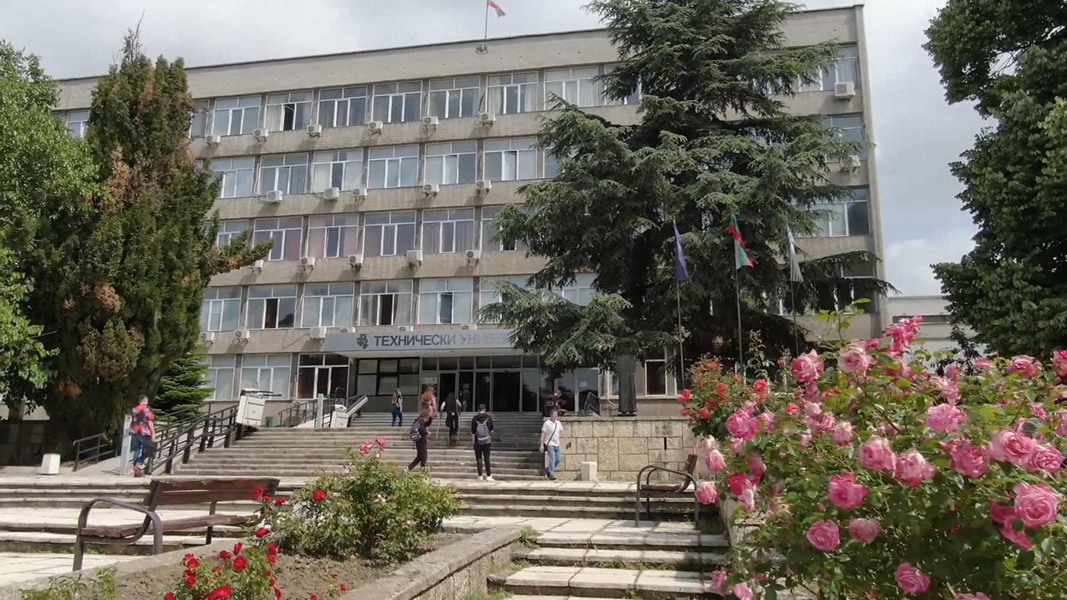

Кои сме ние — Технически университет – Варна
Основан през 1962 г. като Машинно-електротехнически институт;
Традиция в подготовката на инженери в областта на корабостроенето, транспорта, машиностроенето, енергетика, компютърните науки, електрониката и електротехниката.
4 факултета: Машинно-технологичен, Корабостроителен, Електротехнически, Факултет по изчислителна техника и автоматизация.
Иновации: Научноизследователски институт + Високотехнологичен парк с лаборатории (енергийна ефективност, автоматизация, материали и др.)
Международност: Erasmus+, прием на чуждестранни студенти, стратегия за интернационализация
Kампус ресурси: библиотека, спортен комплекс, общежития;
Какво ще чуете днес:
Представяне на нашите проекти по програма HEI-EIT
Представяне на проекти по програма HORIZON EUROPE
Представяне на проекти по програма ERASMUS+
Представяне на проект EfxINNOs
Представяне на проект Национален център по мехатроника и чисти технологии
https://www1.tu-varna.bg/tu-varna/

Slide 4

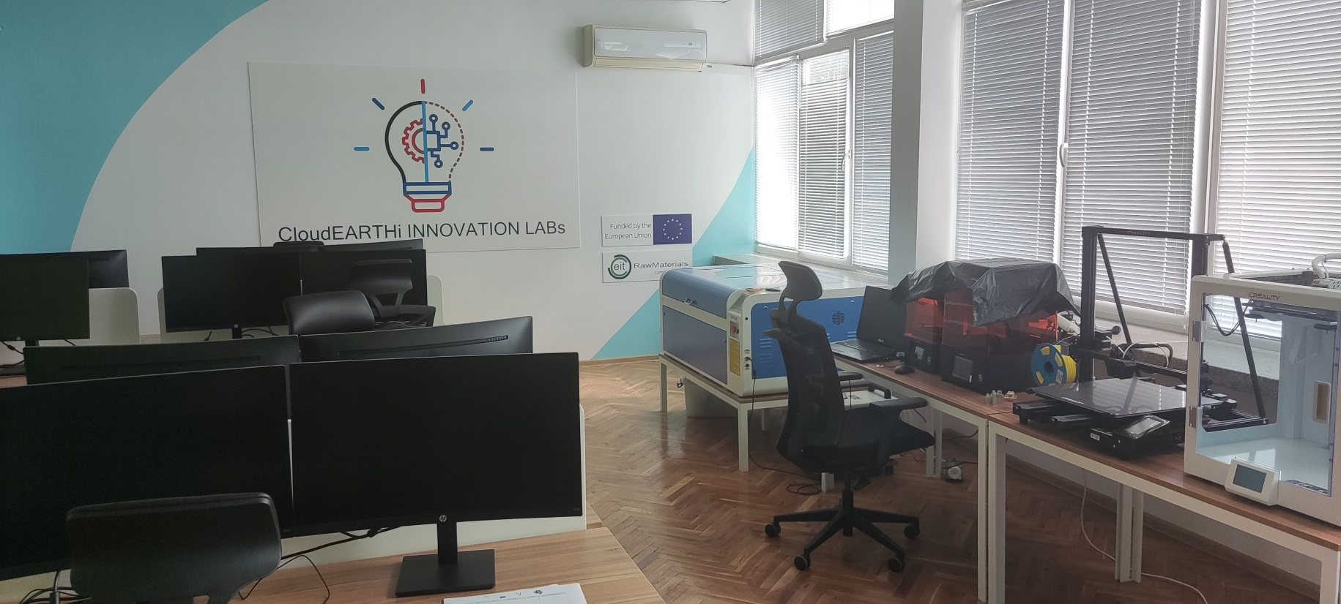

Проекти за изграждане на капацитет и обучение по програма HEI-EIT
CloudEARTHi: Innovation capacity building for the use of Big Data in Environmental Sciences, Sustainability and Circular Economy in HEIs and their entrepreneurial ecosystems
Резултати
Проектът е успешно завършен, като постигнатите резултати включват:
(1) Подкрепени над 8 стартиращи и развиващи се компании (start-ups/scale-ups);
(2) Обучени над 520 студенти;
(3) Наставлявани над 48 студенти;
(4) Обучени над 48 преподаватели;
(5) Наставлявани над 16 преподаватели;
(6) Обучени над 48 административни/неакадемични служители;
(7) Наставлявани над 16 административни/неакадемични служители;
(8) Два допълнителни проекта, финансирани от ЕС, като производни на CloudEARTHi;
(9) Развит InnoLab;
(10) Създадени над 10 нови партньорства
https://www1.tu-varna.bg/tu-varna/

Slide 5

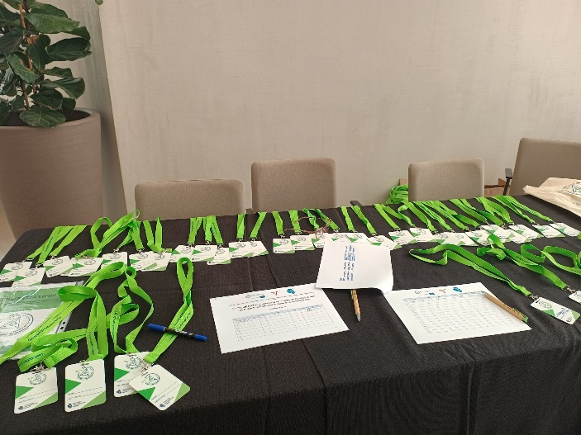

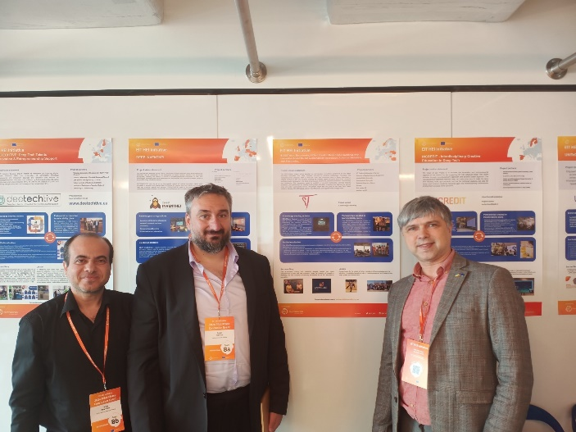



Проекти за изграждане на капацитет и обучение по програма HEI-EIT
BOOSTalent: Empowering HEIs to Lead in Deep Tech Excellence with Innovative AI and ML for Sustainability, Aerospace, Advanced Materials, and Electronics.
Проекта в цифри
Над 1200 обучени
3 нови/подобрени структури
Над 10 нови партньорства
Над 5 подкрепени стартиращи компании
https://www1.tu-varna.bg/tu-varna/

Slide 6

Проекти за изграждане на капацитет и обучение по програма HEI-EIT
Knowledge Rise: Advancing Sustainable Blue-Green Economies via Deep Tech - Innovation Capacity Building in Higher Education
Цел:
Изграждане накапацитет в университетите (HEI) и свързаните бизнеси за институционални иновации и предприемачество в областта на Deep Tech – изкуствен интелект, машинно обучение, усъвършенствани материали, устойчива енергия и чисти технологии.
Ключови предизвикателства, които проектът адресира:
  Несъответствие между нуждите на индустрията, Deep Tech и образователните програми.
  Образователни програми, които не отговарят напълно на технологичните и предприемачески нужди.
  Слаба екосистема за стартиращи предприятия (start-ups) в Deep Tech.
  Ограничено участие на университети и изследователски центрове в комерсиализацията на науката.
  Несъответствие между обществените нужди и действията на заинтересованите страни при развитие на иновации.
Какво ще се постигне:
  Университетите се активизират като „двигатели на промяна“ – чрез партньорства с бизнеси и засилване на собствената си институционална иновационна способност.
  Подобряване на връзката между образование, изследвания и бизнес (моделът „Knowledge Triangle“).
  Създаване на платформa за обучение, обмен и предприемачество, която подпомага синята и зелена икономика.

Slide 7
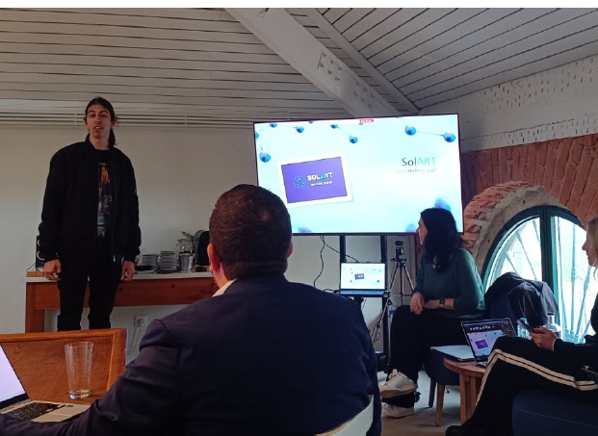
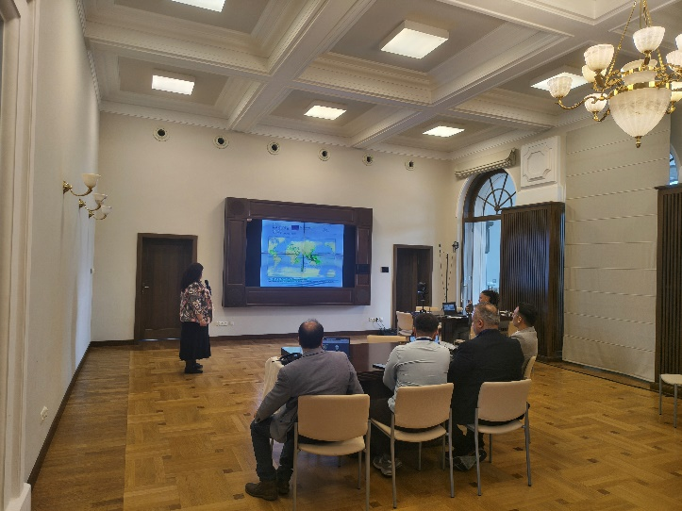

Проекти за проекти по програма HORIZON EUROPE
SEEDPlus: Strengthening Entrepreneurial Ecosystem Development
Въведение
Резултати
Проектът SEED+ насърчава ново поколение предприемачи, фокусирани върху екологични решения. В партньорство с университети и бизнес организации, проектът модернизира обучението по предприемачество чрез курс за създаване на стартъпи, състезания и подкрепа за ранни екипи.
Инициативата изгражда предприемачески хъбове, проучва рисково финансиране и укрепва капацитета на университетите да развиват таланти в цяла Европа.
Създаден специализиран курс по създаване на предприемачески начинания (venture creation);
Проведена 1 международна конференция по дийптех, иновации и предприемачество;
Изследване на прилагането на рисковото финансиране (venture funding);
Организирано състезание за стартъпи;
Осигурена подкрепа за стартъпи;
Проведено обучение на академичен персонал.
https://www1.tu-varna.bg/tu-varna/

Slide 8



Проекти за проекти по програма HORIZON EUROPE
Mind The Gap: Linking Academic Research with Entrepreneurial Success
Цел:
Да се преодолее разривът между академичните изследвания и пазарно готовите иновации чрез насърчаване на предприемаческите умения на студенти, изследователи и университети.
Консорциум:
7 партньора – 3 университета (UiT, ТУ Варна, FH Burgenland), 2 компании и 2 НПО от Норвегия, България, Австрия и Обединеното кралство.
Ключови дейности:
  Нови курсове по предприемачество и интеграция в докторски програми
  Програми за бизнес акселерация и менторство
  Събития за връзка между университети и индустрия
  Обучения с отворен достъп и включване на млади учени
Очаквани резултати:
  Повишена заетост и създаване на стартъпи
  Укрепени регионални иновационни екосистеми
  Принос към Зеления пакт на ЕС и Новата европейска иновационна програма
Основни цели:
🧠 Развитие на предприемачески умения у студенти и изследователи
🏫 Укрепване капацитета на университетите да подкрепят иноватори
🌍 Стимулиране на местни и транснационални иновационни екосистеми

Slide 9

Представяне на проекти по програма ERASMUS+
SEEN: Strengthening Entrepreneurial Ecosystem Development
Проектът SEEN революционизира предприемаческото образование, като използва генеративен изкуствен интелект за откриване и развитие на скритите таланти на студентите.
Резултати
Създаден инструмент за подкрепа на предприемачи на база на генеративен AI
Обучени над 100 участника;
Разработен специализиран курс за обучение на студенти и преподаватели
Организирано състезание за стартиращи предприятия.
https://www1.tu-varna.bg/tu-varna/

Slide 10

C3BG: Chips Competence Center Bulgaria
Контекст:
C3BG е част от европейската инициатива Chips for Europe (стартирала на 21 септември 2023 г.), целяща изграждането на устойчива и иновативна полупроводникова екосистема в Европа.
Специализация на C3BG:
1️⃣ Дизайн на интегрални схеми и EDA
2️⃣ Технологии за корпусиране
3️⃣ Анализ на повреди
4️⃣ MEMS и нови материали
Основни цели:
  Обучение и развитие на умения в областта на микроелектрониката (ME)
  Подкрепа за компании и организации при достъп до инфраструктури и финансиране по Chips JU
  Популяризиране на полупроводникови технологии и споделяне на добри практики
  Участие в Европейската мрежа ENCCC и насърчаване на сътрудничество
  Достъп до финансиране и подкрепа на иновации
Партньорство:
💡 Достъп до експертиза и модерна изследователска инфраструктура
🧠 Индивидуални и корпоративни програми за обучение
🚀 Трансфер на иновации и нови технологии към пазара
🤝 Възможности за сътрудничество между индустрии (електроника, автомобилостроене, здравеопазване и др.)
💶 Подкрепа чрез финансиране и акселерационни програми
🌍 Стратегическо позициониране в европейската полупроводникова мрежа
https://www1.tu-varna.bg/tu-varna/

Slide 11

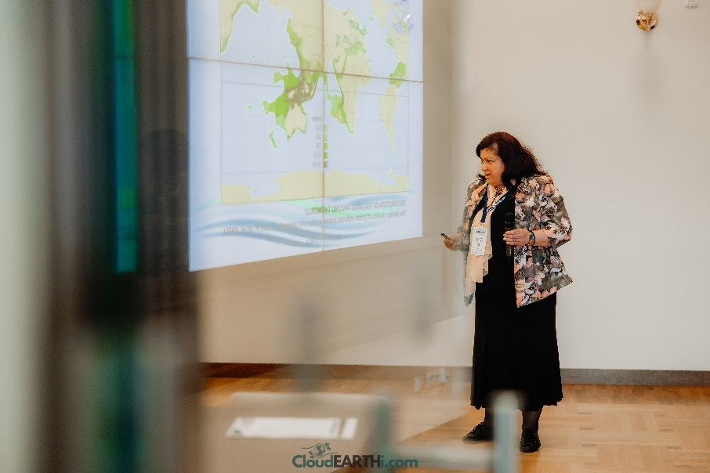
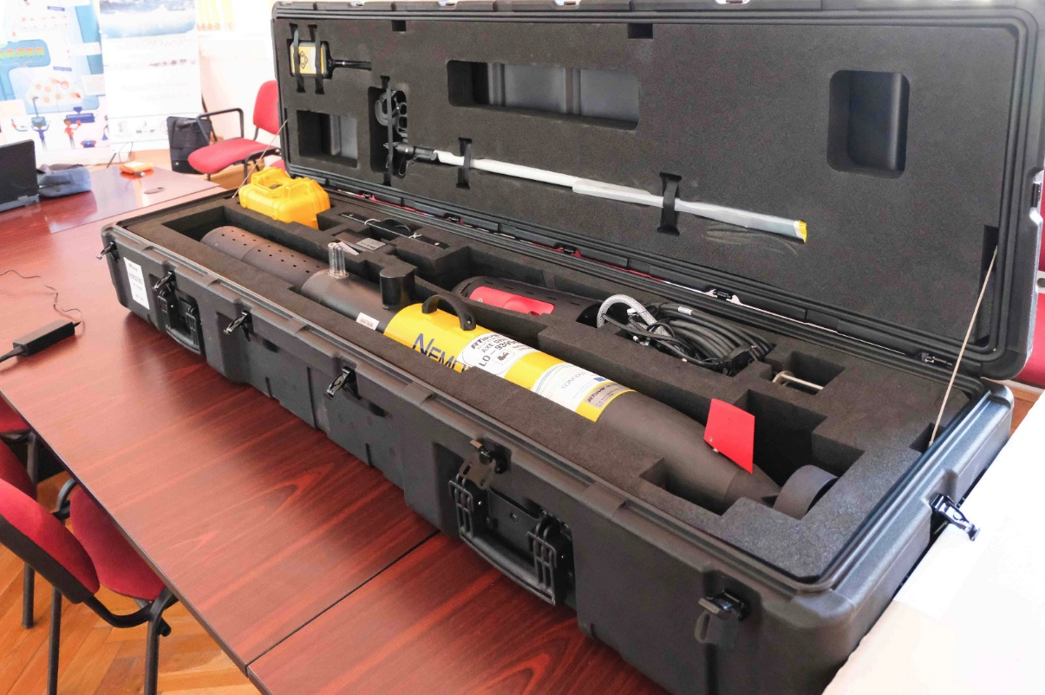

Представяне на проект Efxinnos
Establishing and Operating an Innovative Marine Technology Transfer Network for Enhancing the Transition to a Sustainable Blue Economy in the Black Sea Basin
EfxINNOs – Интелигентен мониторинг на Черно и Северно Егейско море
Проектът EfxINNOs изгражда високотехнологична мрежа от платформи за наблюдение на морската среда и въздействието на човешките дейности. Целта е оценка и опазване на ключови бентосни екосистеми в Черно и Северно Егейско море, в съответствие с политиките на ЕС и Общата морска програма за Черно море.
Мобилни и стационарни платформи, автономни подводни апарати и буйове със сензори и камери ще събират данни, изображения и видеа за морското биоразнообразие. Данните ще подпомогнат оценката на влиянието на човешките дейности върху морските екосистеми.
EfxINNOs създава транснационална научна мрежа, която предлага възможности за обучение и професионално развитие на изследователи, студенти и млади специалисти.
Основни дейности:
Обучения и уъркшопи по изследователски и ML методи
Работа с модерна апаратура за морски мониторинг
Съвместен анализ на данни и обмен на опит
Насърчаване на участието на млади учени
Финална конференция и публични доклади за устойчиво „Синьо развитие“
https://www1.tu-varna.bg/tu-varna/

Slide 12
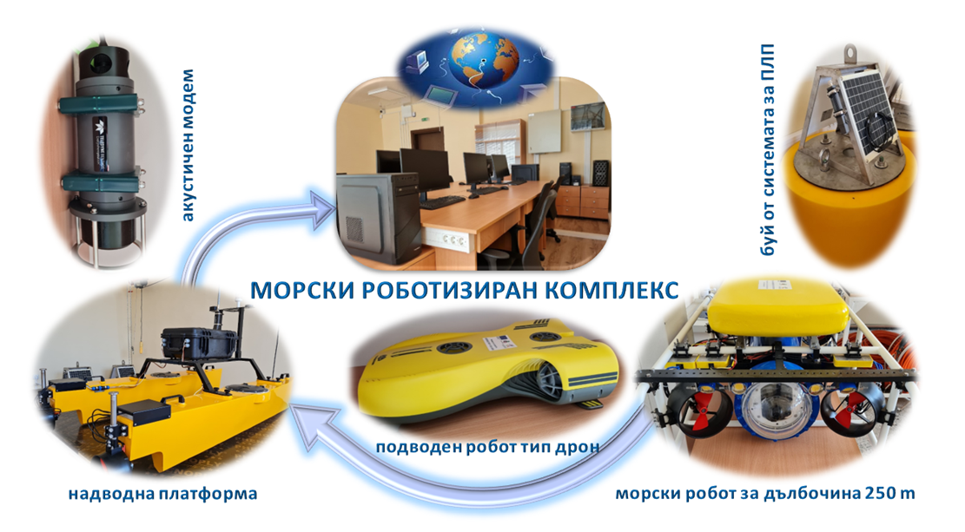


Проект: BG05M2OP001-1.001-0008
Национален център по мехатроника и чисти технологии
Лаборатория L11: Роботизирани мехатронни технологии
https://www1.tu-varna.bg/tu-varna/

Slide 13
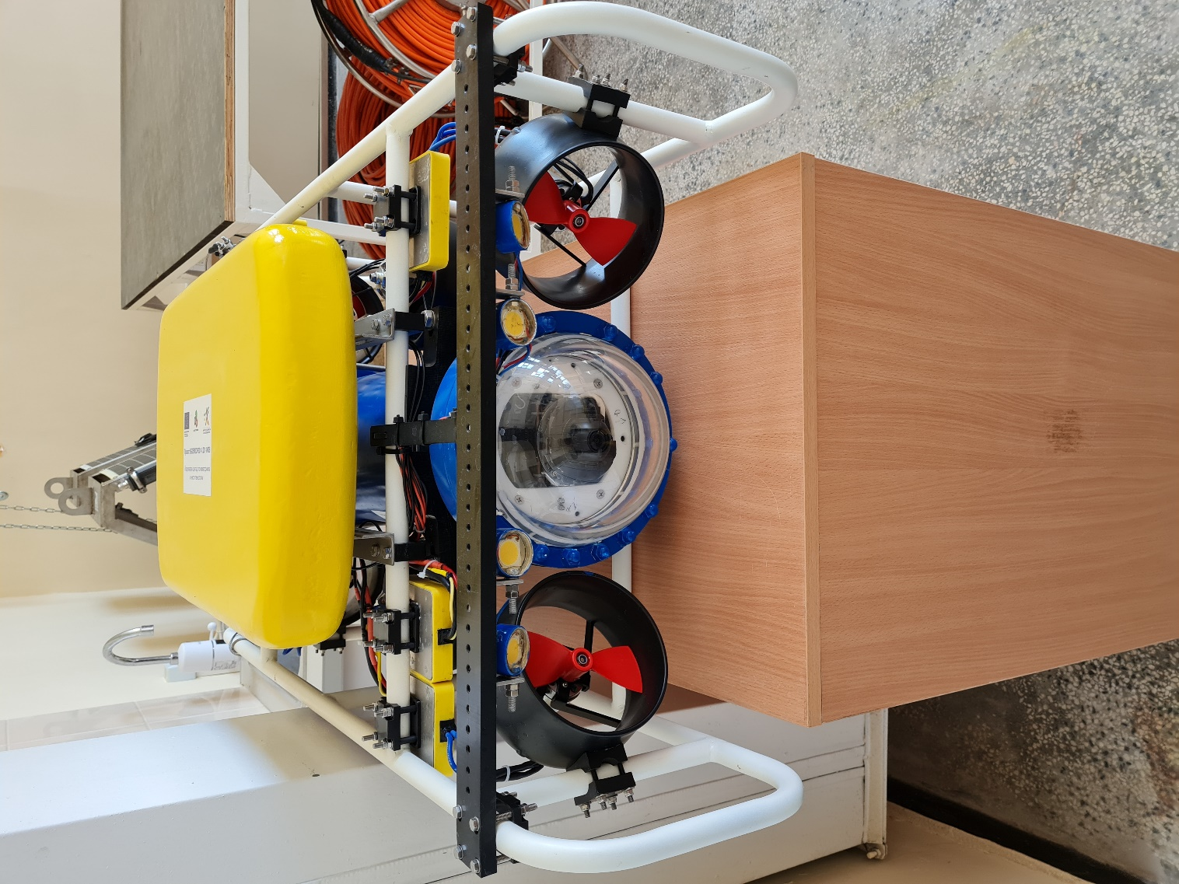
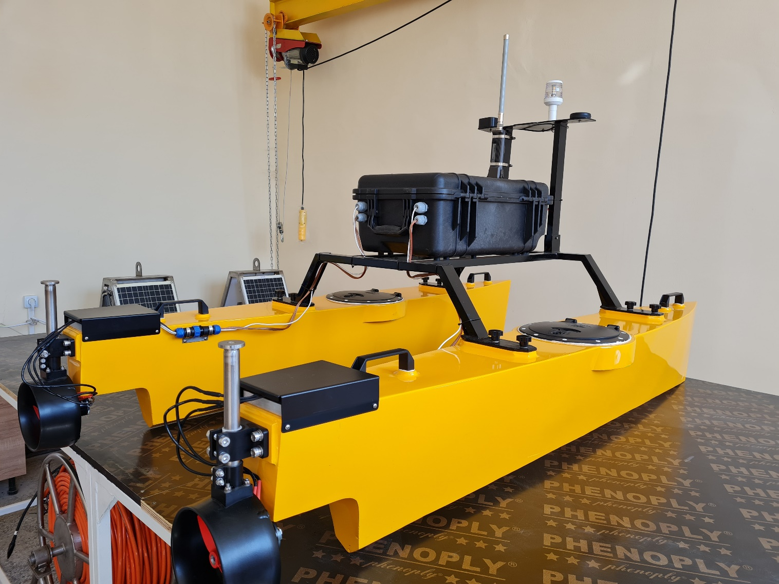
Проект: BG05M2OP001-1.001-0008
Национален център по мехатроника и чисти технологии
Самодвижеща се надводна платформа
Платформата се задвижва от 2 електрически тръстера, които се управляват по предварително зададен алгоритъм или дистанционно. Към нея е привързан с кабел дистанционно управляем подводен робот. Той предава информацията от дъното по свързващия кабел.
Дистанционно управляем подводен робот (ROV) -2 бр.
Подводните роботи се задвижват от 4 електрически тръстера и са снабдени с видеокамера, осветление, компас и сензори за дълбочина и температура. Предназначени са за потапяне на дълбочина до 250 м. с цел сканиране на морското дъно или други огледи.
Лаборатория L11: Роботизирани мехатронни технологии
https://www1.tu-varna.bg/tu-varna/

Slide 14
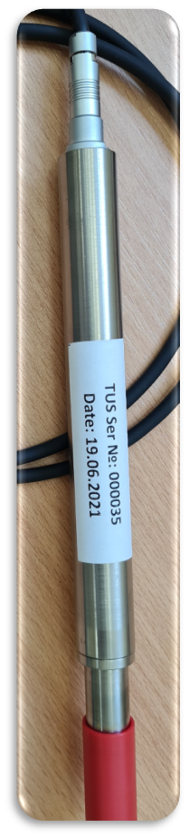
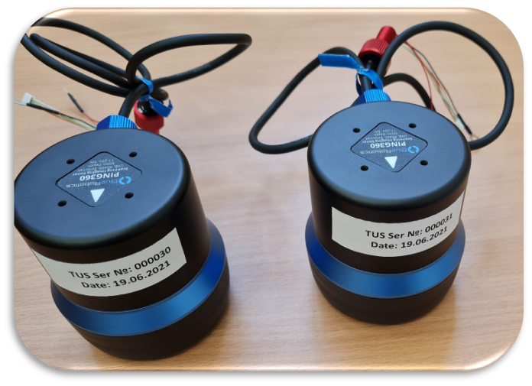
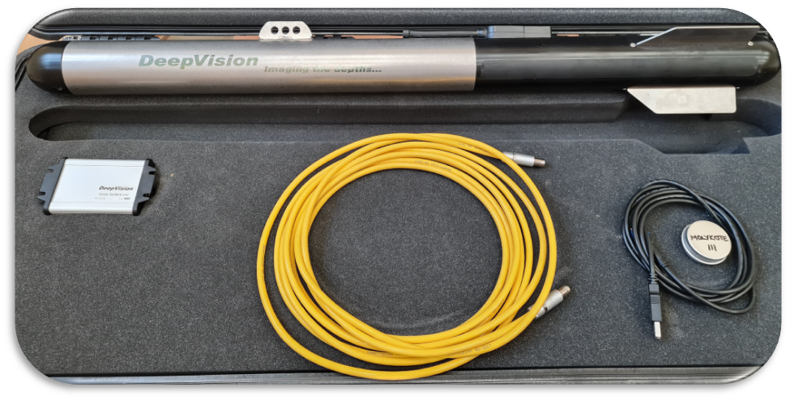
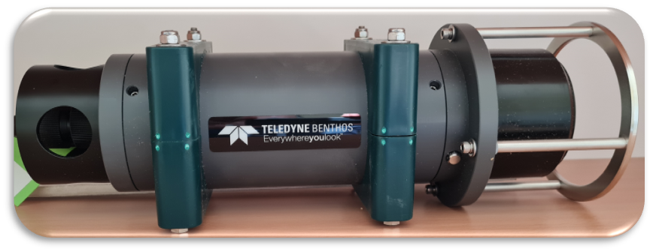
Проект: BG05M2OP001-1.001-0008
Национален център по мехатроника и чисти технологии
Допълнителен инвентар към ROV
В зависимост от целите на изследването, към подводните роботи може да се монтира допълнителен инвентар от следния тип: химичен сензор, скенер на изображение под вода (imaging scanner), сонар, акустични модеми.
Лаборатория L11: Роботизирани мехатронни технологии
https://www1.tu-varna.bg/tu-varna/

Slide 15
Проект: BG05M2OP001-1.001-0008
Национален център по мехатроника и чисти технологии
Допълнителен инвентар към ROV
В зависимост от целите на изследването, към подводните роботи може да се монтира допълнителен инвентар от следния тип: химичен сензор, скенер на изображение под вода (imaging scanner), сонар, акустични модеми.
Лаборатория L11: Роботизирани мехатронни технологии
https://www1.tu-varna.bg/tu-varna/

Slide 16
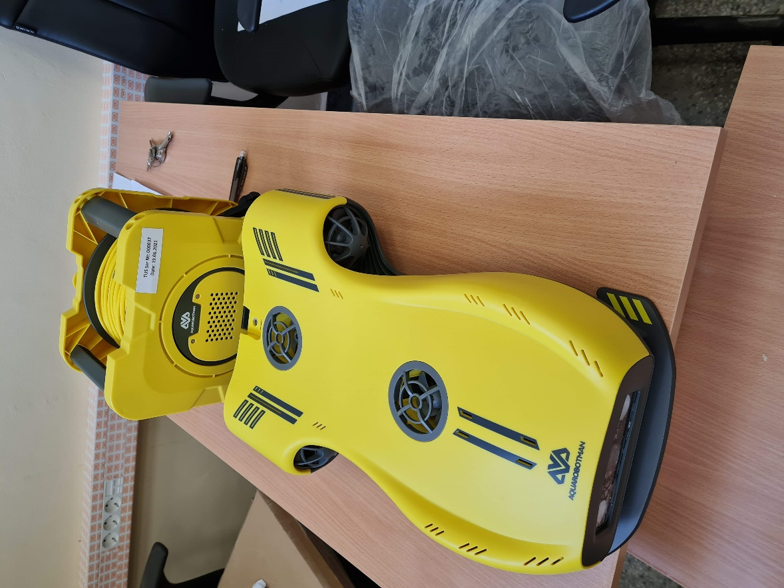
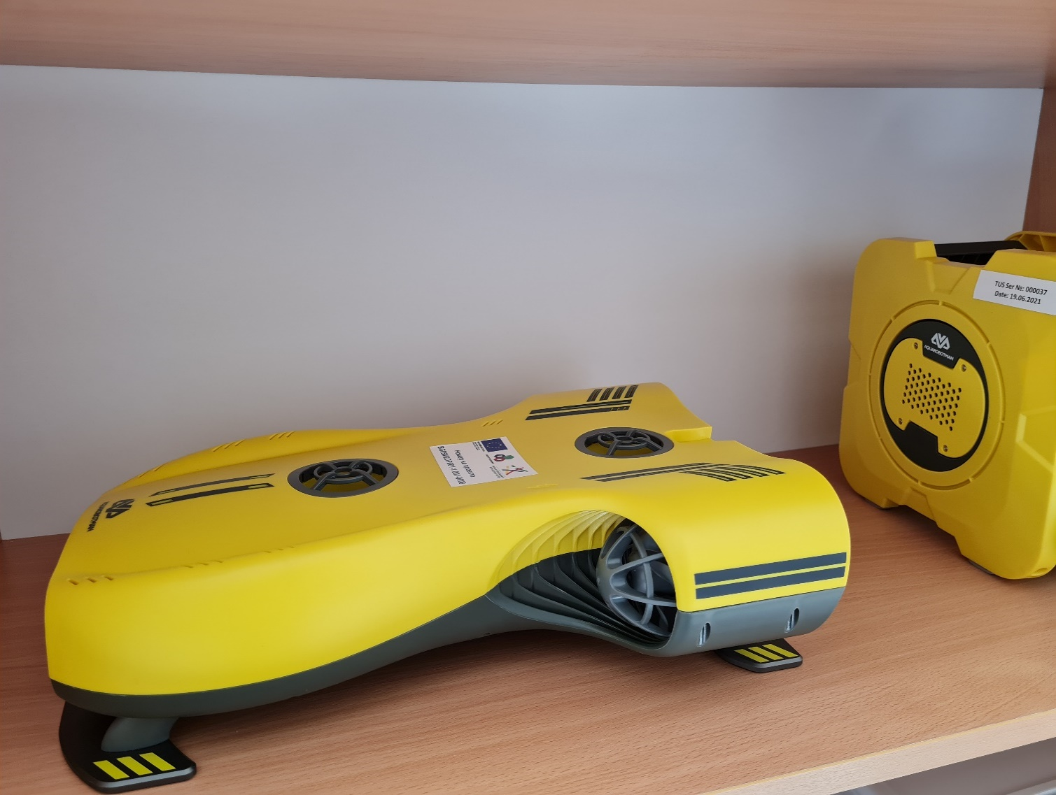
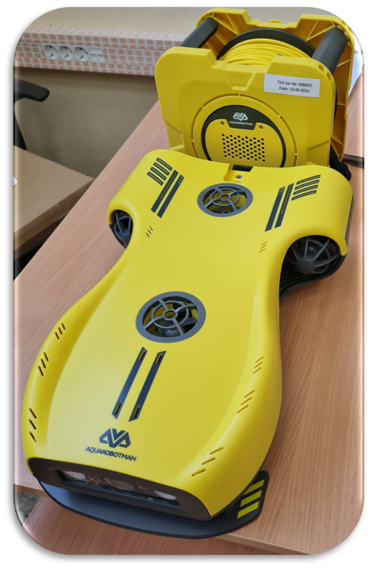
Проект: BG05M2OP001-1.001-0008
Национален център по мехатроника и чисти технологии
Интелигентен подводен робот тип ДРОН
Подводният дрон е предназначен за извършване на огледи на дълбочини под 50 м. в близост до брега или до плавателен съд. Задвижва се от електрически тръстери. Снабден е с осветление и камера, притежава много добра маневреност. Подводното изображение се наблюдава през мобилен телефон, с който се извършва и управлението.
Лаборатория L11: Роботизирани мехатронни технологии
https://www1.tu-varna.bg/tu-varna/

Slide 17
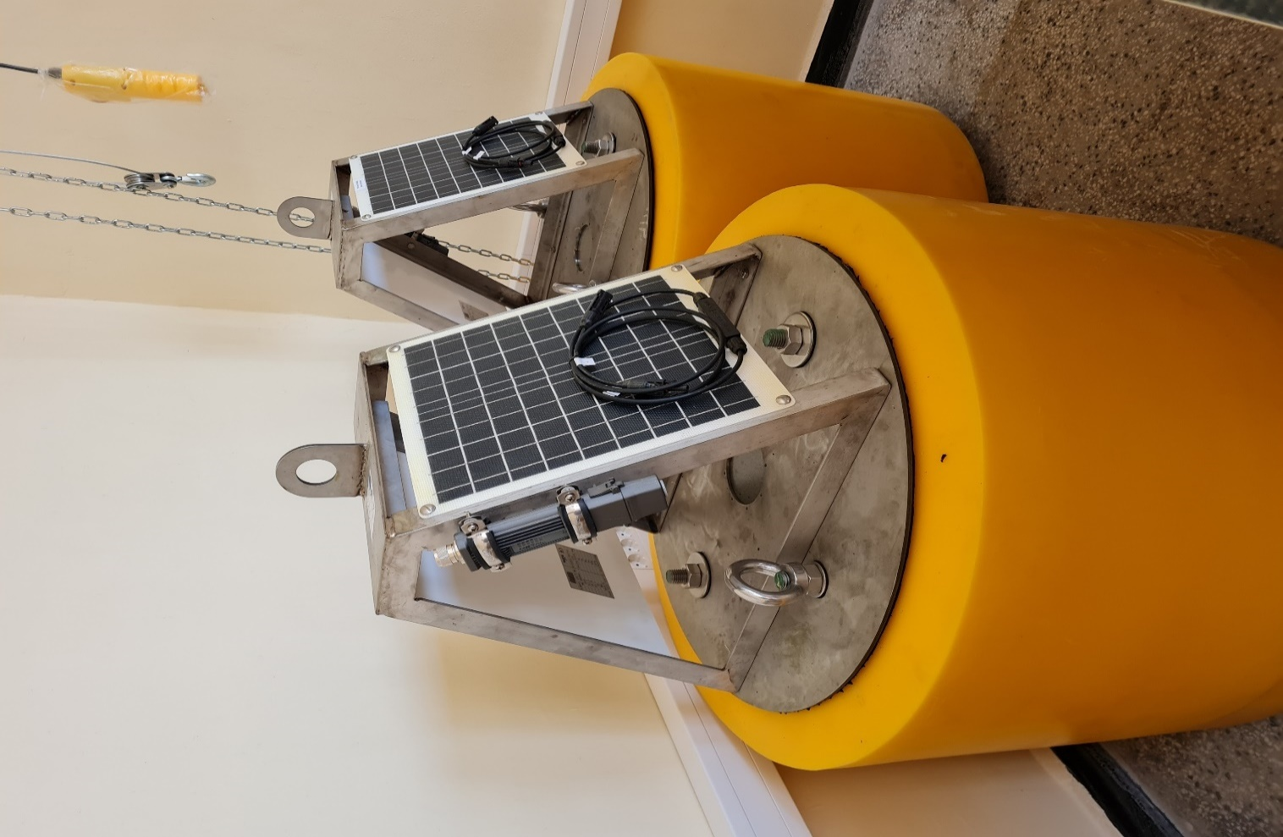
Проект: BG05M2OP001-1.001-0008
Национален център по мехатроника и чисти технологии
Система за подводна локация и позициониране
Подводната система за пасивно позициониране ще бъде изградена в близост до брега на базата на 3 буя. Всеки от тях има подводен модул с акустичен трансивър и надводна част с фотоволтаично захранване, батерия, радиопредавател за разстояние до 3 километра. Един от буйовете е с вграден радиопротокол за предаване на данни.
Лаборатория L11: Роботизирани мехатронни технологии
https://www1.tu-varna.bg/tu-varna/

Slide 18
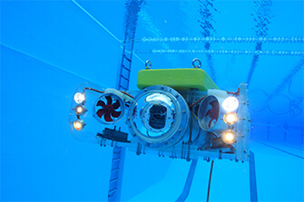
Проект: BG05M2OP001-1.001-0008
Национален център по мехатроника и чисти технологии
Тестване управлението на един от дистанционно управляемите подводни роботи (ROV) в басейн
Лаборатория L11: Роботизирани мехатронни технологии
https://www1.tu-varna.bg/tu-varna/

Slide 19
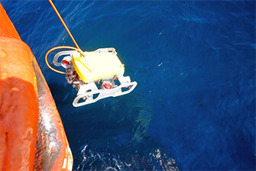
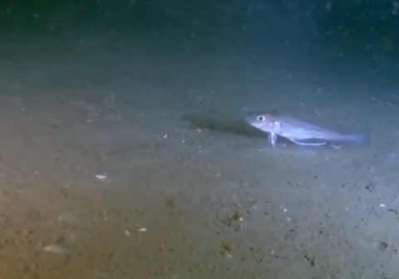
Проект: BG05M2OP001-1.001-0008
Национален център по мехатроника и чисти технологии
Спускане на един от дистанционно управляемите подводни роботи (ROV) от кораб в Черно море, осъществяване на комуникация с кораба и заснемане на морското дъно чрез оборудването на ROV.
Лаборатория L11: Роботизирани мехатронни технологии
https://www1.tu-varna.bg/tu-varna/

Slide 20
Проект: BG05M2OP001-1.001-0008
Национален център по мехатроника и чисти технологии
Възможности на морския роботизиран комплекс на
СЕКЦИЯ „МОРСКА РОБОТИКА“
Подводни дейности и изследвания в крайбрежните зони на Черно море с цел получаване на информация за състоянието на морската екосистема, морските запаси, картографиране и геопрофилиране на морското дъно.
Обследване и наблюдение на подводната структура на пристанищни комплекси.
Обследване на корпусите на плавателните съдове.
Наблюдение на положението на плавателни съдове при позиционирането им в доковете на кораборемонтните заводи.
Подводни дейности, свързани с обследване състоянието на реки и язовири.
Лаборатория L11: Роботизирани мехатронни технологии
https://www1.tu-varna.bg/tu-varna/

Slide 21
Благодаря за Вниманието
За контакти: a.marinov@tu-varna.bg

